Slide 1
Исследовательская работа
на тему «Село Васильевское»
Выполнила: Хохлова Снежана, ученица 6 класса.
Марутинской основной школы
Руководители: Баусова Н.П., Шалагинова З.П., Майорова Т.Н.

Slide 2
Цели и задачи работы:
Поиск, изучение и систематизация документальных материалов об истории создания села Васильевское.
«Познавайте свой край,
Свою горушку или речонку,
Не бойтесь, что малы те горушки и реки.
Ведь из малого вырастает большое»
А.Е Ферсман.

Slide 3
Всё это было так давно давно уж нет сюда дороги здесь только ели прячут ноги в кусте где сыро и темно.
Что делать, коль судьба такая она нас к этой жизни привела.
И не о том ли ветер, не смолкая, горюет над останками села.
В.Смирнов

Slide 4
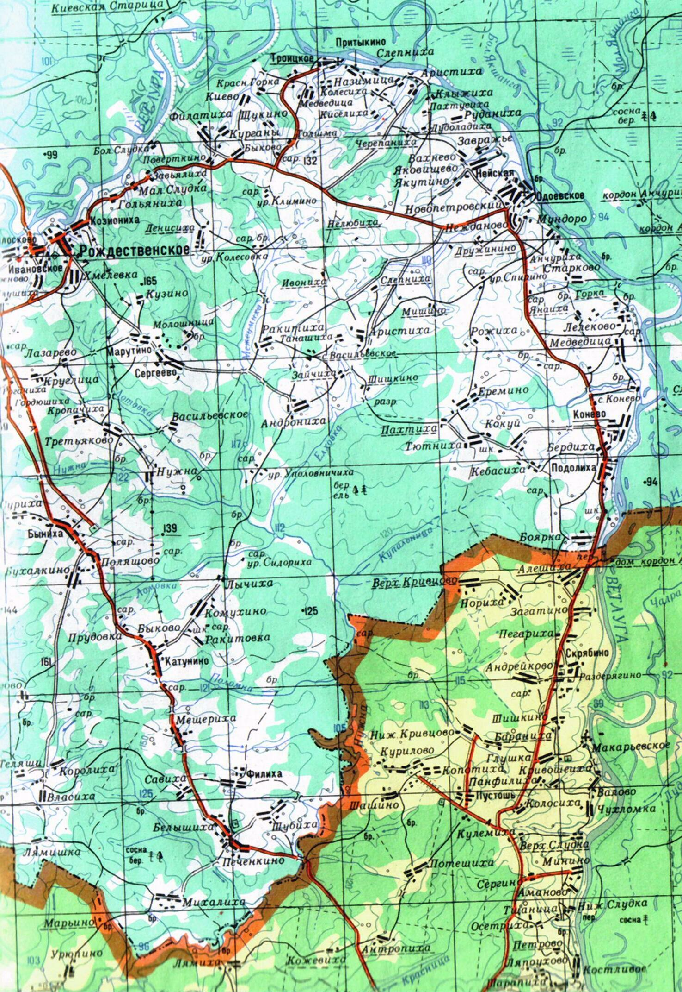
Карта местности

Slide 5
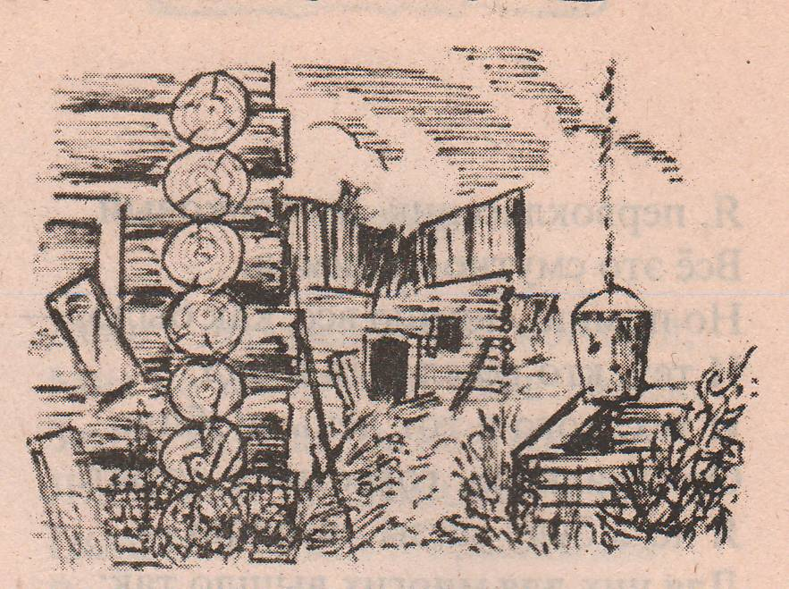
В чём же ты пред Богом провинилась родина несчастная моя!
Разве мы тебя не защищали, разве мы тебя не берегли?
Почему же беды и печали нас на вымиранье обрекли

Slide 6
Село Васильевское относилось к Одоевско–Спиринской волости Ветлужского уезда, Костромской губернии.
В 1929- 1931 году был образован Васильевский сельский совет. В него входило 9 населенных пунктов.
В 1954 году реформировали Васильевский сельский совет, из которого в Марутинский сельский совет вошло 6 населенных пунктов: Ракитиха, Паршиха, Андрониха, Уполовничиха, Шараниха и село Васильевское. (Указ Президиума Верховного Совета РСФСР от 18 июля 1954 года об объединении сельских советов)
С 26 ноября 2010 года село Васильевское вошло в состав Ивановского сельского поселения.

Slide 7
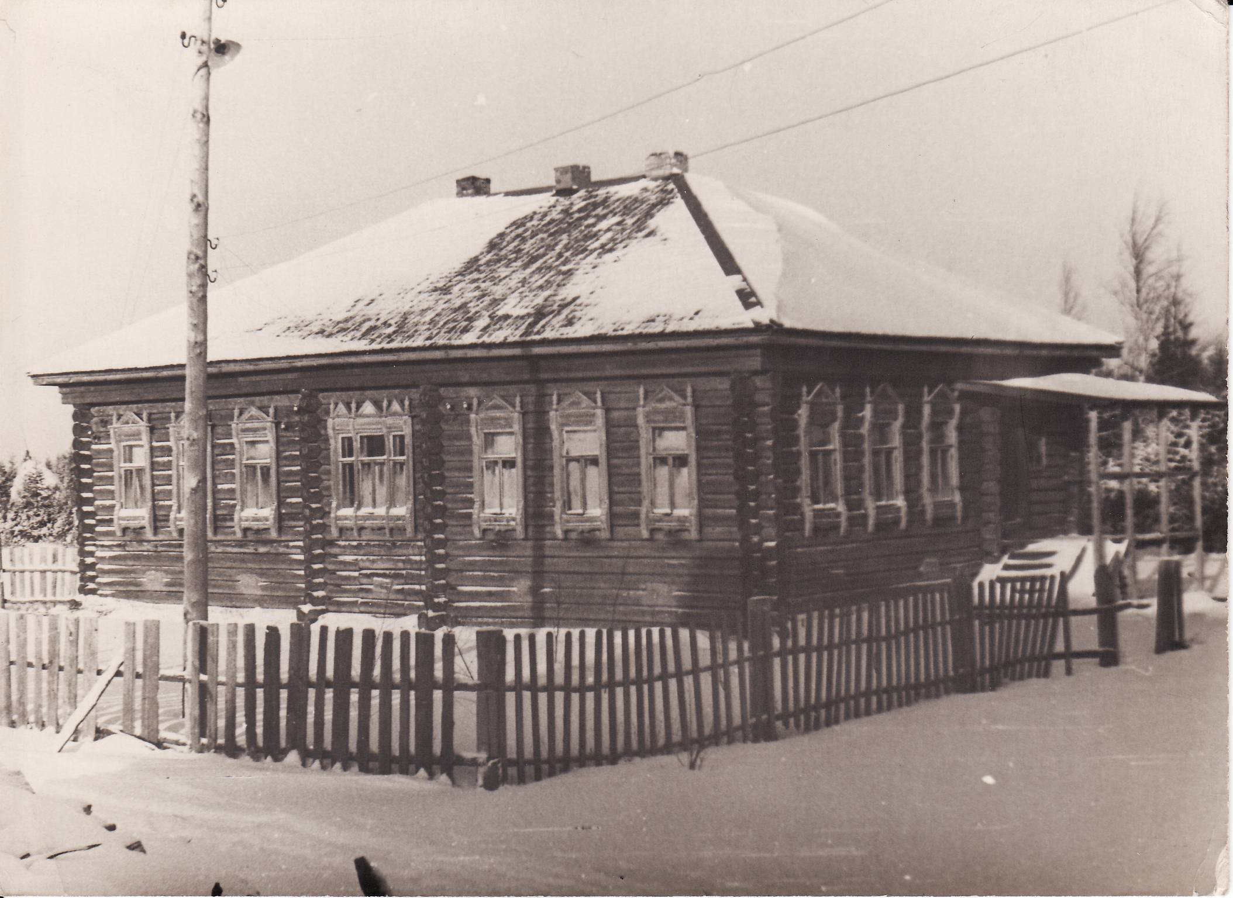
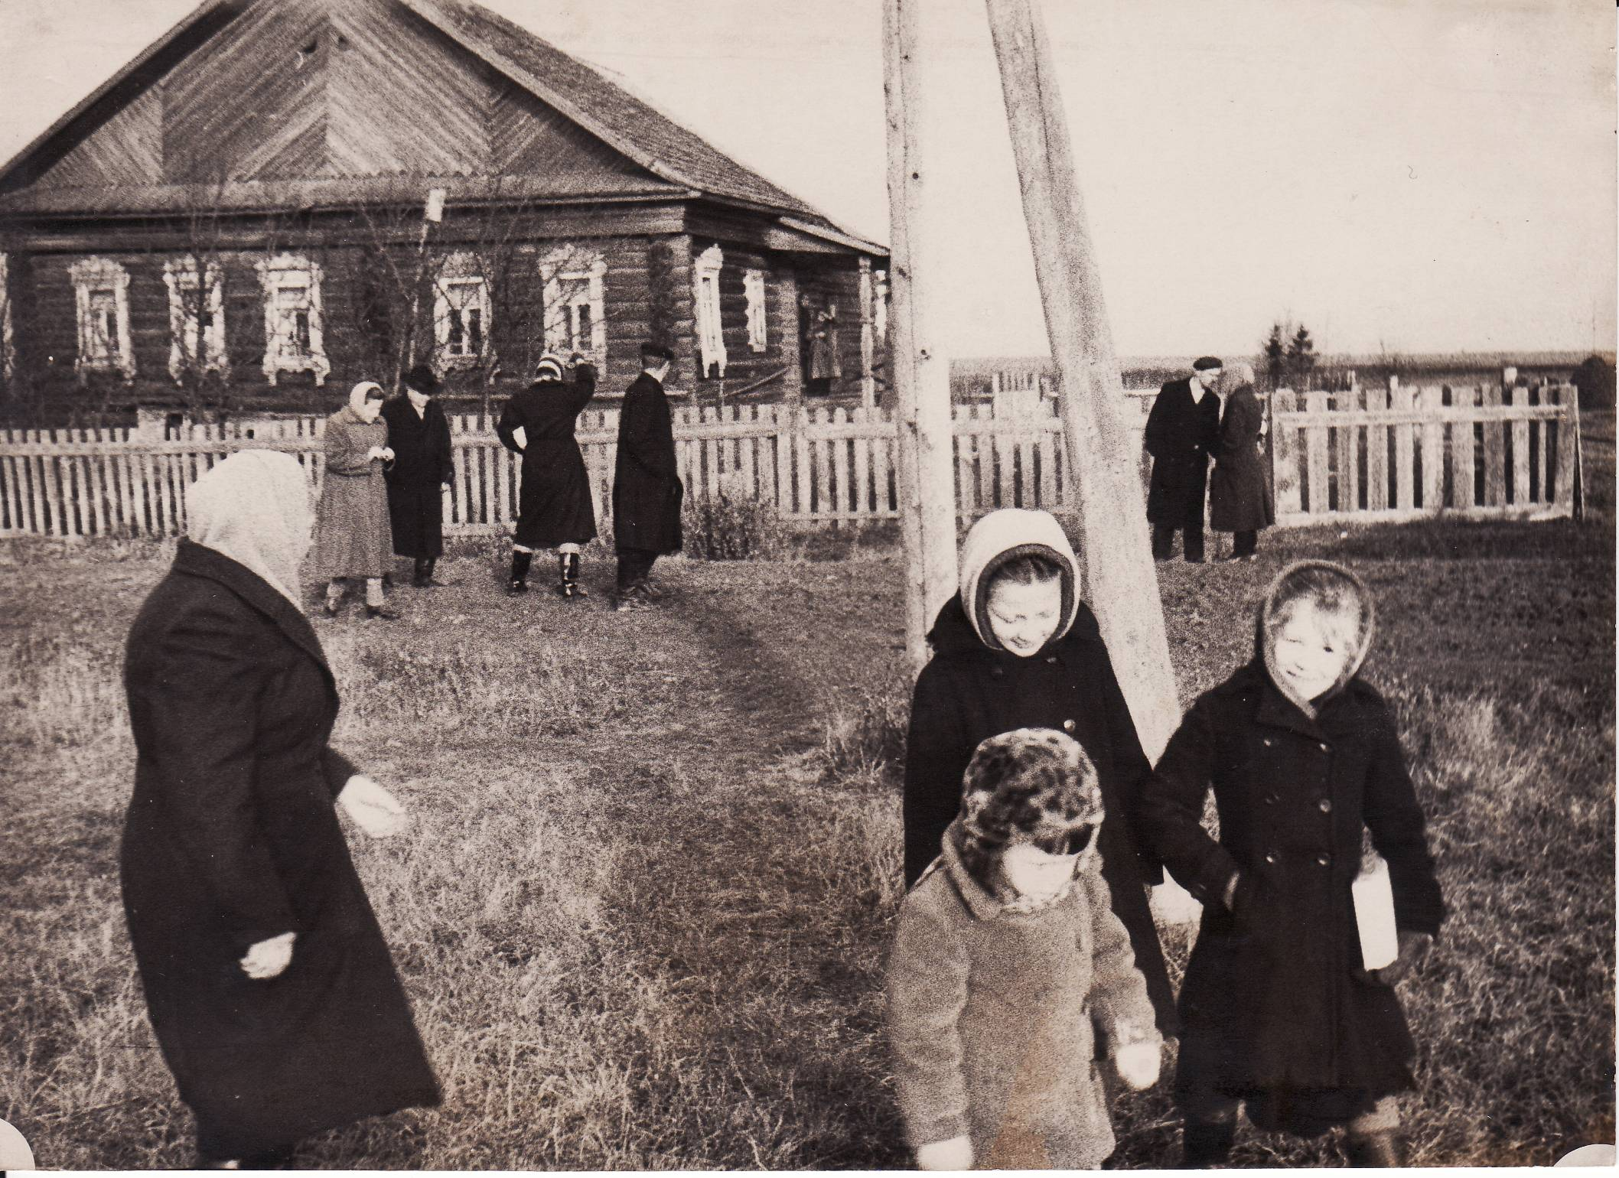

Slide 8
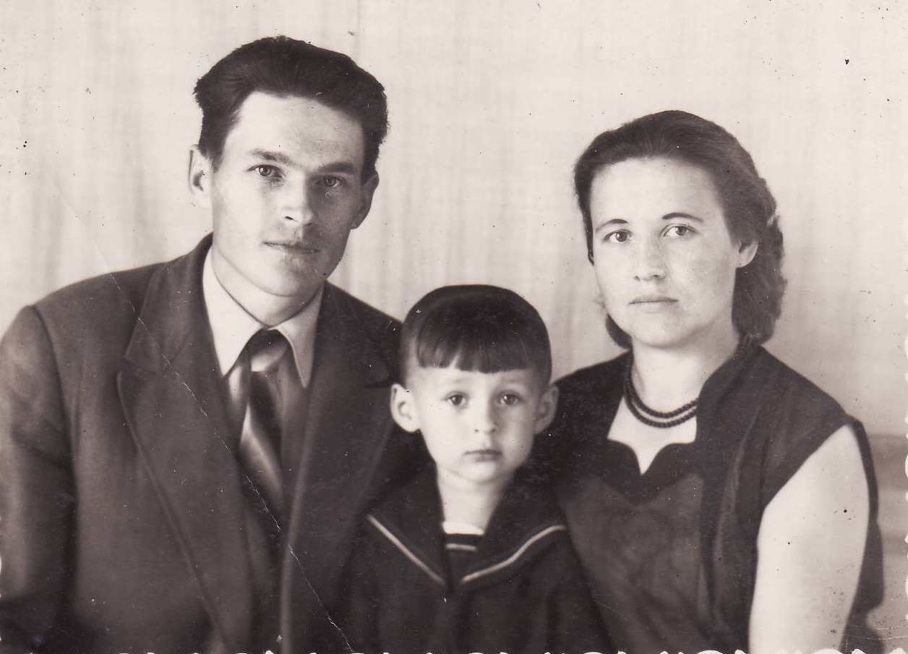
Семья Виноградовых

Slide 9
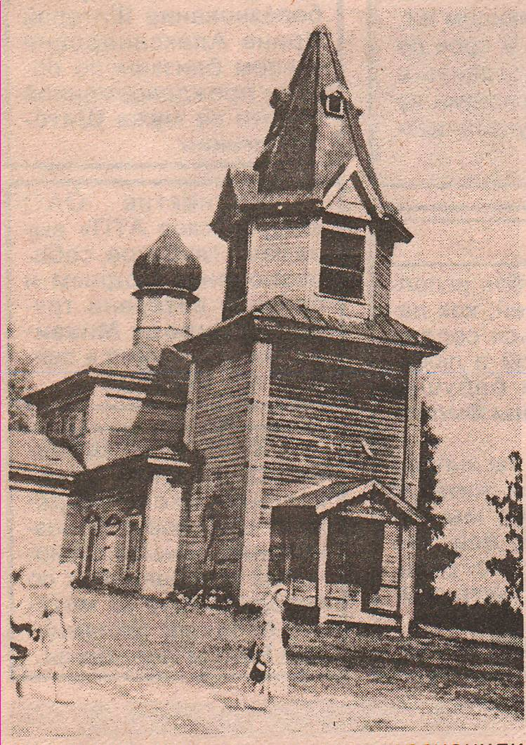
Церковь Богородице рождественская

Slide 10
«Колонна берёз вдоль руин частокола
Пустырь разнотравьем заросший давно,
Здесь раньше была деревенская школа
Воспоминаньями сердце полно»
В.Смирнов

Slide 11
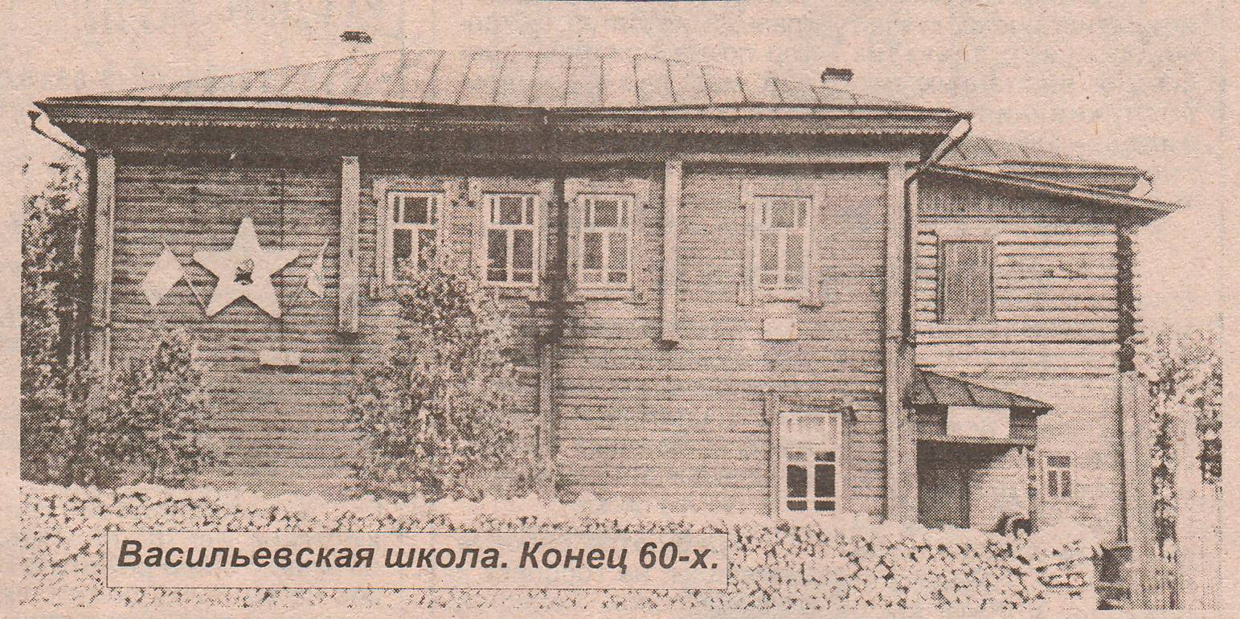
Васильевская школа

Slide 12
Светлую память о себе оставили директора школы:
Талызин Тимофей Андреевич,
Вестникова Валентина Алексеевна,
Виноградов Валентин Николаевич
Медработники: Фёдорова Таисия Петровна.
Продавцы магазина: Суворова Таисия Ивановна, Бебнева Таисия Васильевна.
Пекарь: Сафронова Екатерина Михайловна.
Почтовый работник: Грекова Надежда Ивановна. Последними жителями были семья учителей Виноградовых. В 1976 году они были переведены в Одоевскую школу.

Slide 13
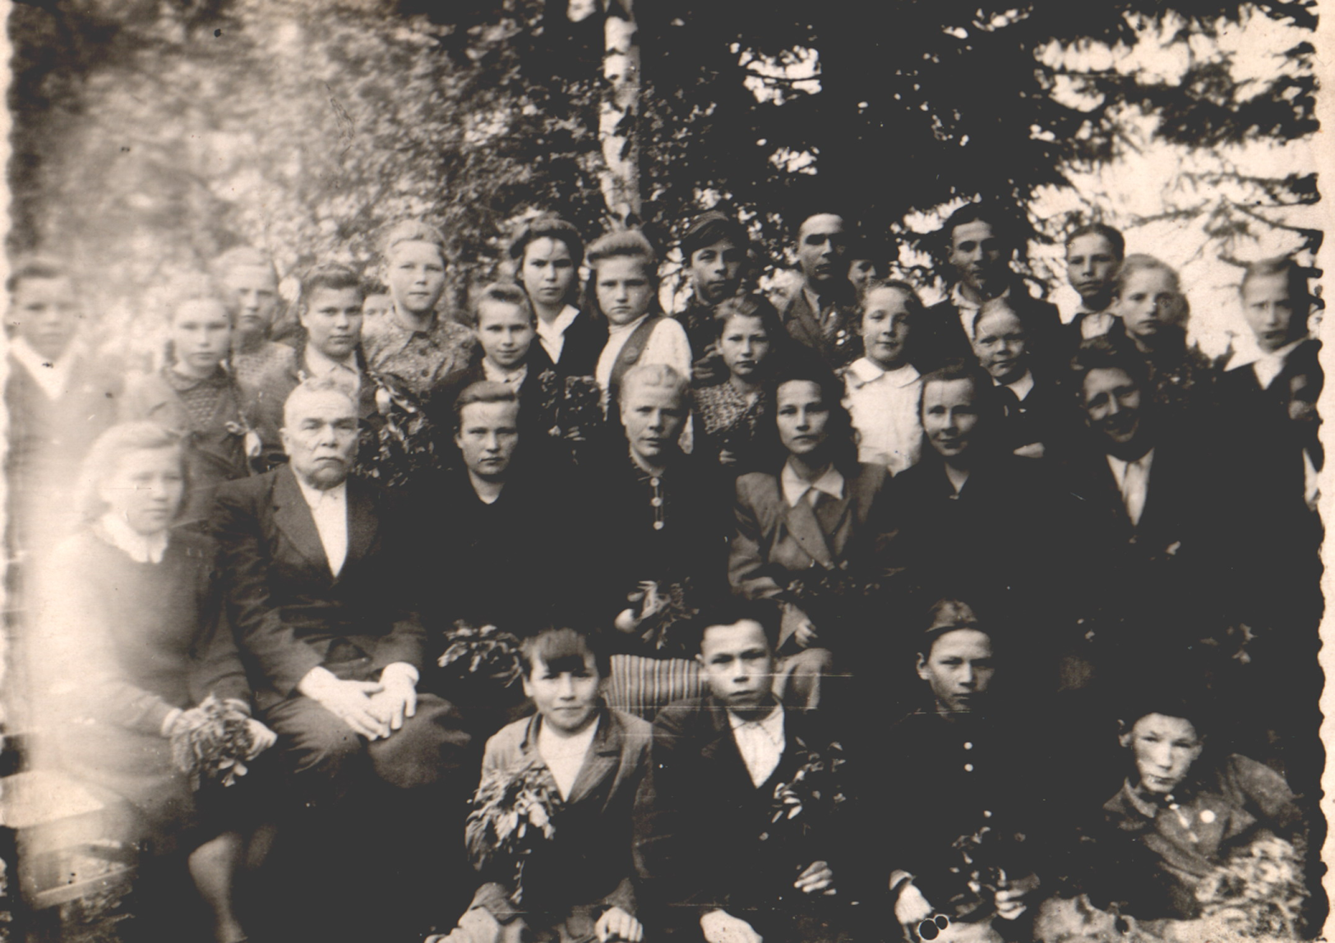
Талызин Тимофей Андреевич
(второй ряд второй слева) с коллективом школы

Slide 14
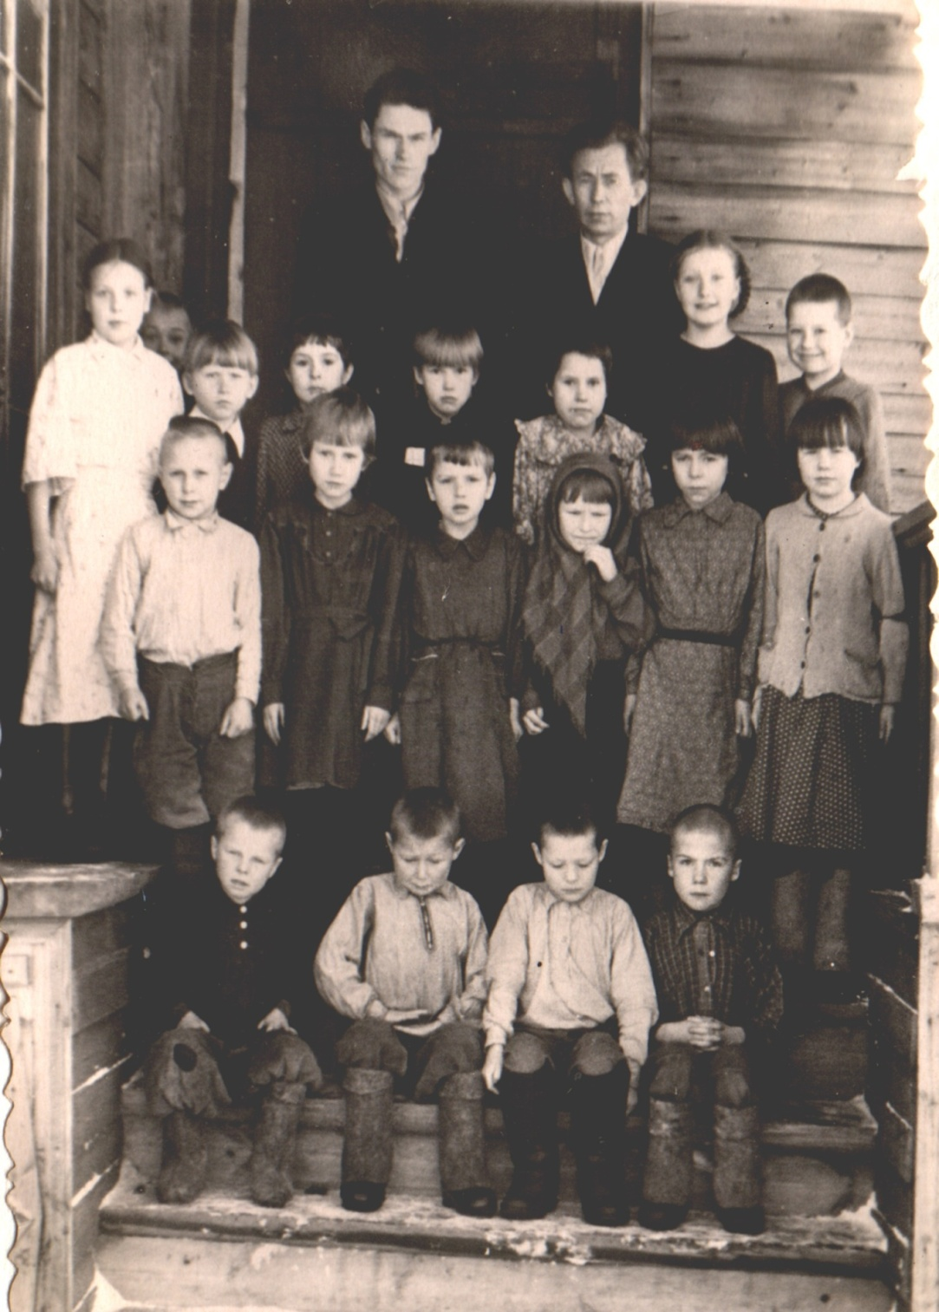
Виноградов Валентин Николаевич и Соловьёв Николай Николаевич с учениками.

Slide 15
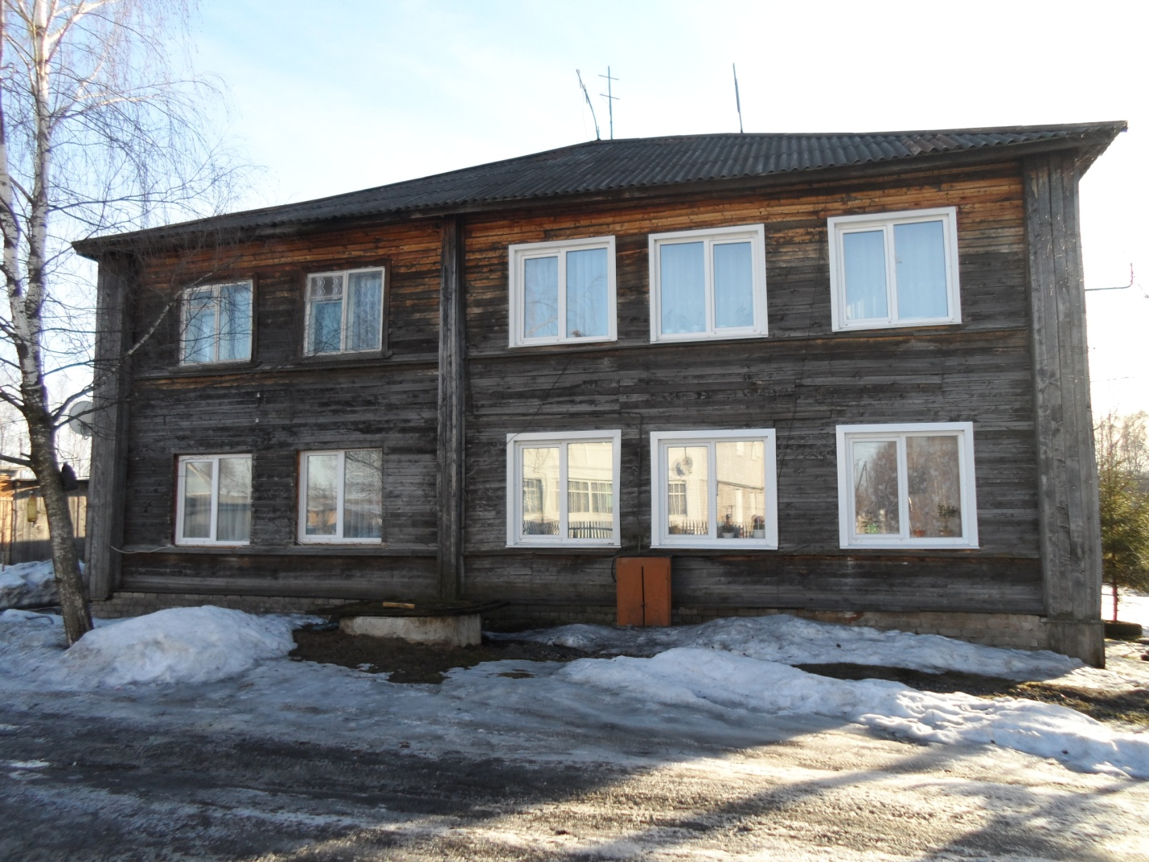
Бывшее здание Васильевской школы на улице Свердлова при въезде в г. Шарья

Slide 16
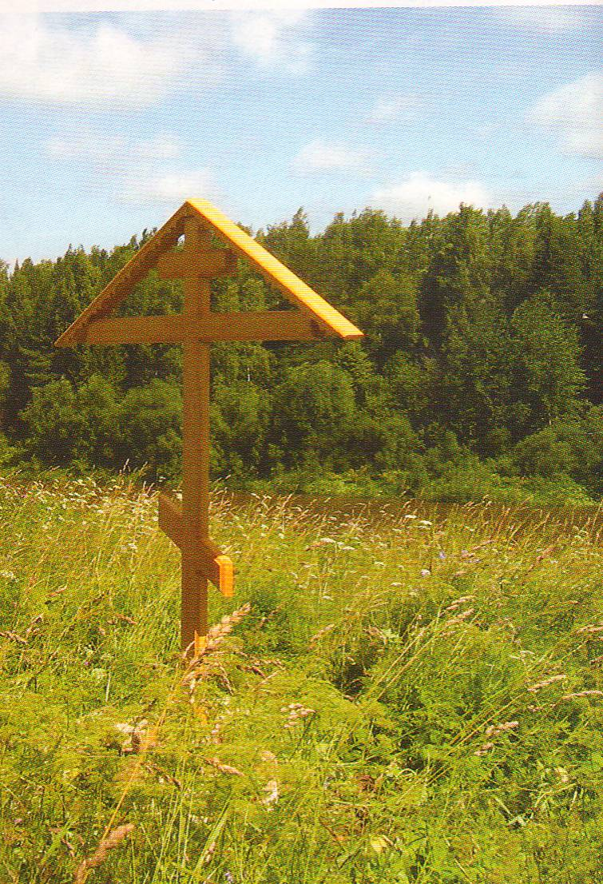
«И каким бы житейским разладом
Ни пыталась судьба устрашить,
Верить в лучшее всё – таки надо,
А иначе не стоит и жить»

